Slide 1
第四章 光现象
第3节 平面镜成像
第2课时 平面镜成像特点的应用

Slide 2
第2课时 平面镜成像特点的应用 学习内容导览
球面镜
平面镜的应用

Slide 3
1.平面镜的成像原理。(重点)
2.会运用平面镜成像的原理解释生活中的现象。(难点)

Slide 4
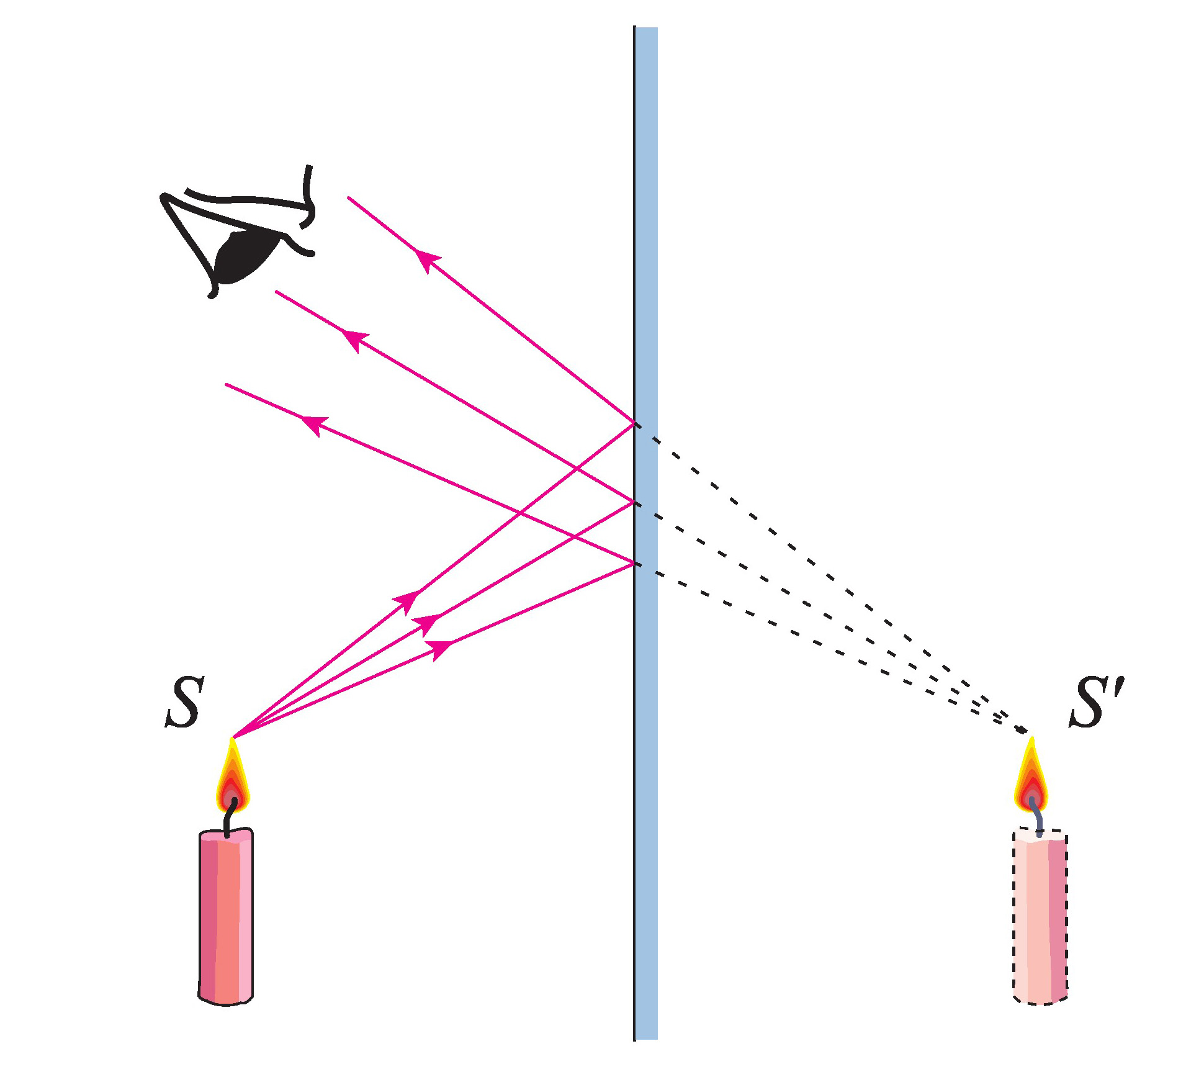
复习平面镜成像的特点：
①像与物的大小相等。
②像到镜面的距离等于物到平面镜的距离。
③像与物的连线与镜面垂直。
④平面镜成的像是虚像。

Slide 5
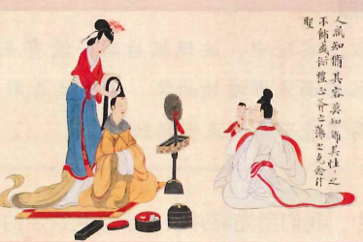
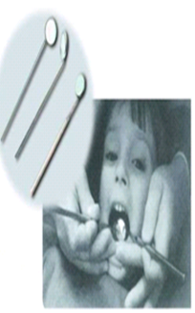
1.利用平面镜成像——镜子

Slide 6
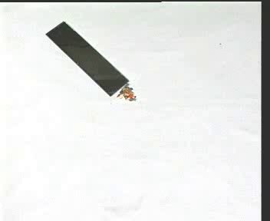

Slide 7
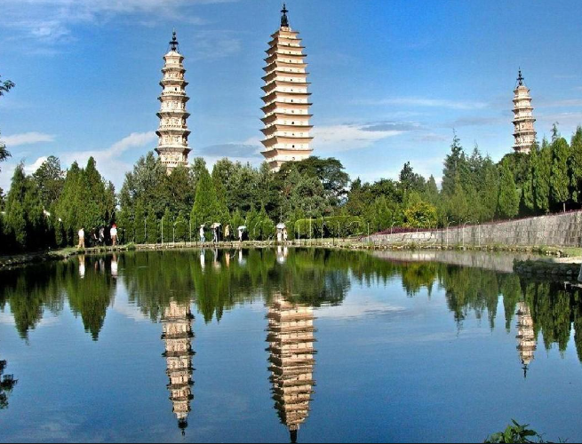
水中倒影的形成，
其原理也是平面镜成像

Slide 8
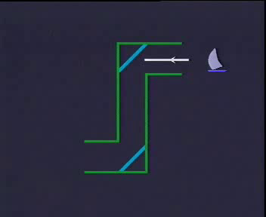
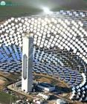
2.平面镜的应用— 改变光路

Slide 9
例1 潜水艇下潜后，艇内人员可以用潜望镜观察水面情况，下面关于潜望镜的说法错误的是( )
A．潜望镜利用了光的反射改变了光的传播方向
B．潜望镜利用了平面镜成像原理
C．光在潜望镜内传播时发生了漫反射
D．用潜望镜看到的是物体的虚像
C

Slide 10
【解析】
用潜望镜在水中看到水面上的景物，利用了光的反射改变了光的传播方向，通过平面镜成像从潜望镜中看到的是物体的虚像，潜望镜中使用的是平面镜，光在传播过程中发生的是镜面反射。

Slide 11
例2 在一些狭小的房间的墙壁上挂上几面大镜子，可以形成空间增大的感觉，这主要是利用了平面镜能够( )
A．使物像距离是物镜距离的两倍
B．改变光路的性质
C．使房间内更明亮
D．成实像
A

Slide 12
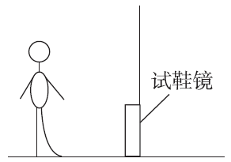
例3 小明在某商场买了一双新鞋，在垂直的试鞋镜前试穿，如图所示，但在镜中他看不到自己穿着新鞋的脚。这时他应( )
A．弯腰或下蹲
B．使身体离镜子远一些
C．使身体离镜子近一些
D．把穿着鞋的脚抬高一些
A

Slide 13
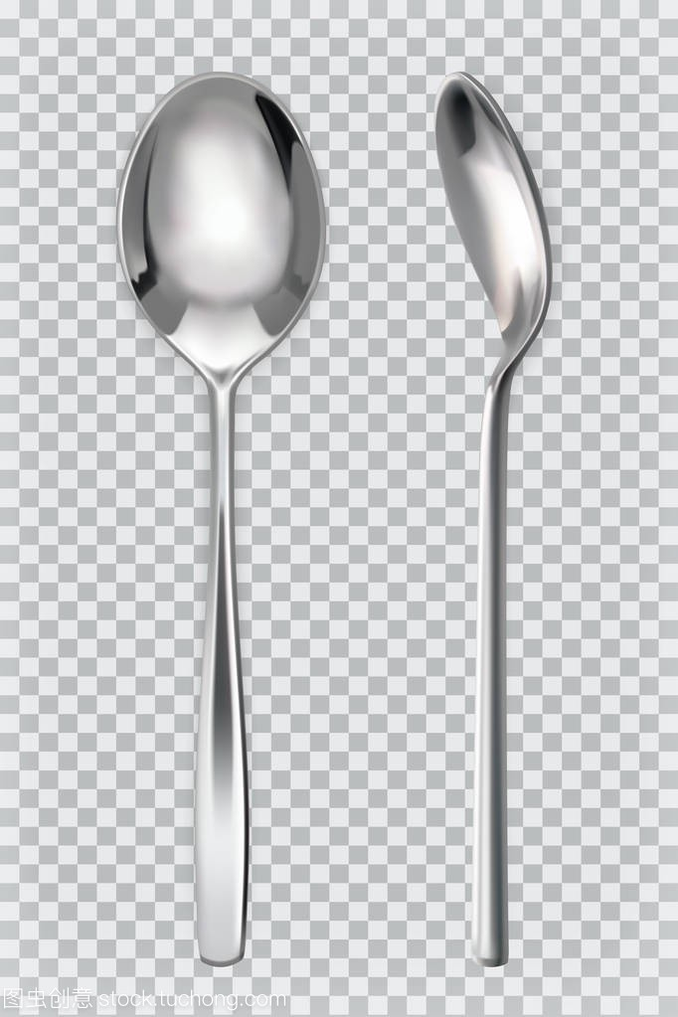
什么是球面镜？

Slide 14
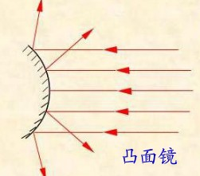
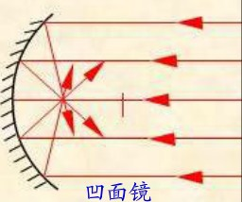
对光线的作用
凹面镜
凸面镜
凹面镜对光线起会聚作用
凸面镜对光线起发散作用

Slide 15
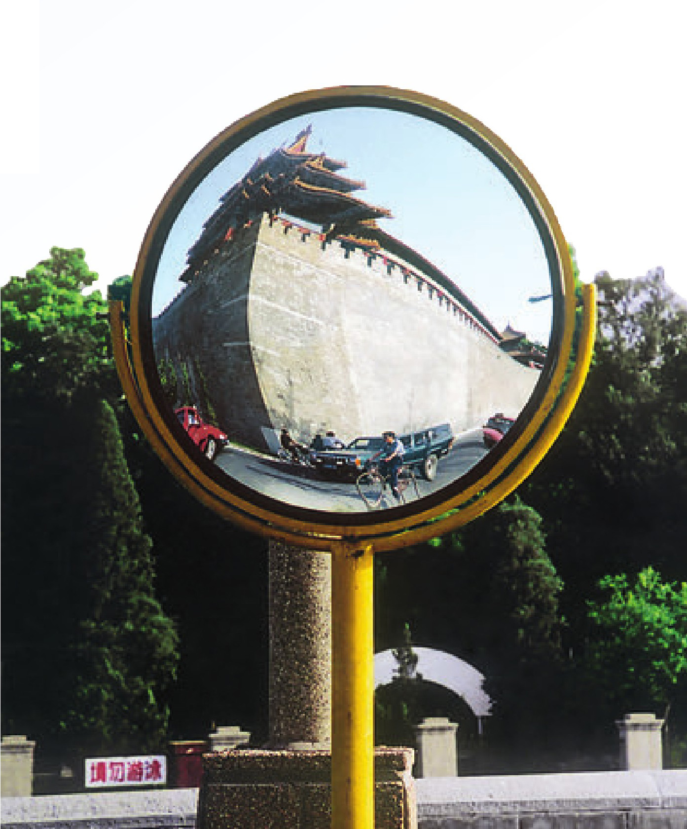
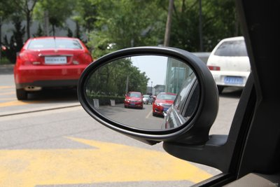
凸面镜的应用

Slide 16
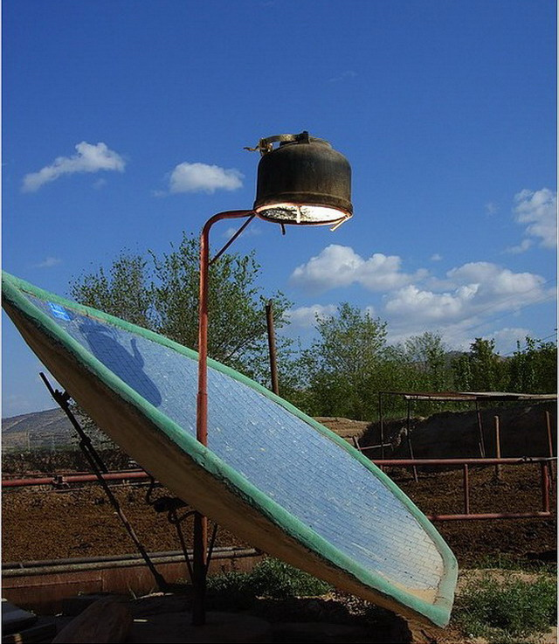
凹面镜的应用

Slide 17
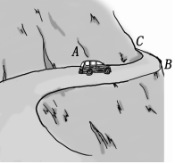
例4 如图所示是一条盘山公路，当汽车在AB路段行驶时，司机看不到BC路段的情况；为了最大范围地看到BC路段的情况，人们利用反射规律，在公路急拐弯B处装上________(选填“平面镜”“凸面镜”或“凹面镜”)，以减少事故的发生。
凸面镜

Slide 18
1. 平面镜的作用：改变光路和成像。
2. 凸面镜对光线有发散作用，凹面镜对光线有会聚作用。

Slide 19
根据课堂安排适量练习

Slide 20
教材课后练习题

